Slide 1
Studium radiační odolnosti monolitických křemíkových detektorů
Autor: Václav Trličík
Vedoucí: Ing. Michal Marčišovský, PhD

Slide 2
Obsah
Základní charakteristika detektoru SpacePix
Solar particle event
Van Allenovy pásy
Jihoatlantická anomálie

Slide 3
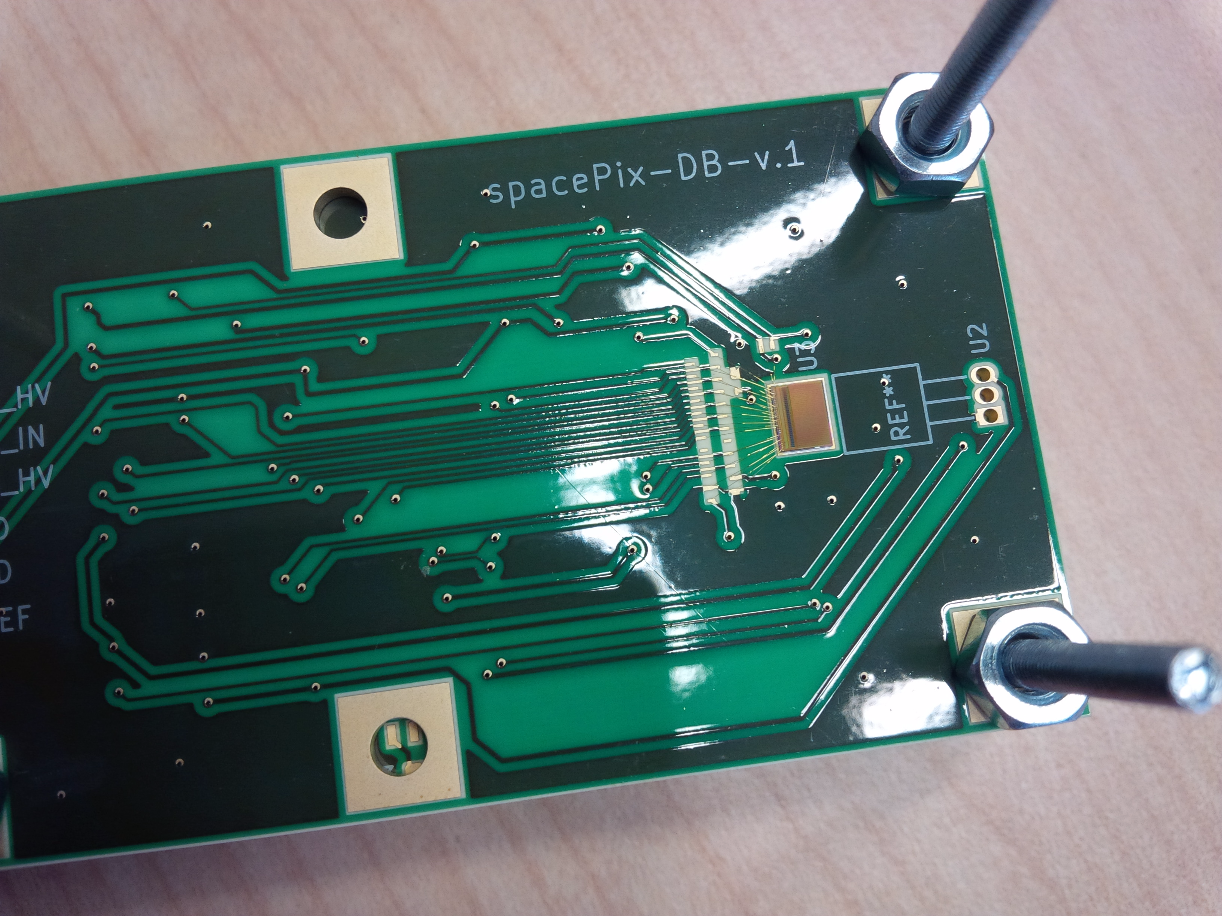
SpacePix detektor
Pixelový, polovodičový detektor
64 x 64 pixelů
Snímání ionizujícího záření v reálném čase
Primárně designován pro detekci kosmického záření
Obr.1 – SpacePix ASIC X-chip03
Zdroj: M. Marčišovský

Slide 4
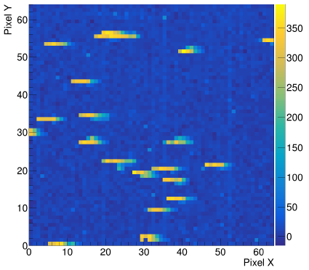
Obr. 2 – Detekce 100 MeV protonů
Zdroj: [2]
Obr. 3 – Detekce 100 MeV protonů s 20° sklonem
Zdroj: [2]

Slide 5
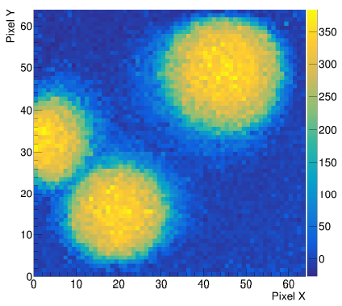
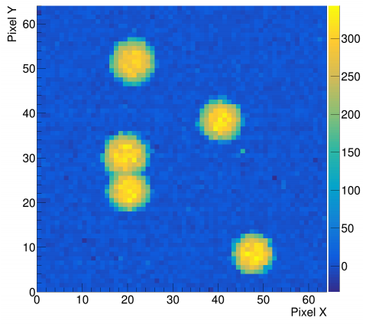
Obr. 4 – Ionty ${}_{54}^{}{Xe}$s energií 3,16 MeV/n
Zdroj: [2]
Obr. 5 – Ionty ${}_{18}^{}{Ar}$ s energií 3,48 MeV/n
Zdroj: [2]

Slide 6
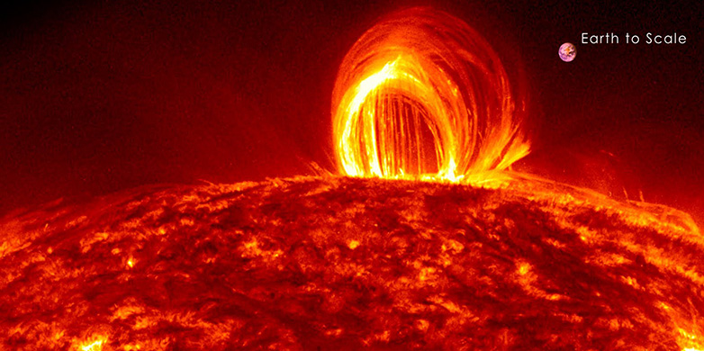
Solar particle event
Proud energetických protonů ze Slunce
Po průniku do atmosféry způsobují polární záře
Neexistuje dlouhodobější předpověď
Obr. 6 – Solar particle event
Zdroj: [5]

Slide 7
Van Allenovy pásy
Výška 1 000 – 60 000 km
Vnitřní – protony a elektrony
Vnější – elektrony
Nejvyšší koncentrace nad rovníkem
Obr.4 – Schéma rozložení Van Allenových radiačních pásů okolo Země.
Zdroj: [3]

Slide 8
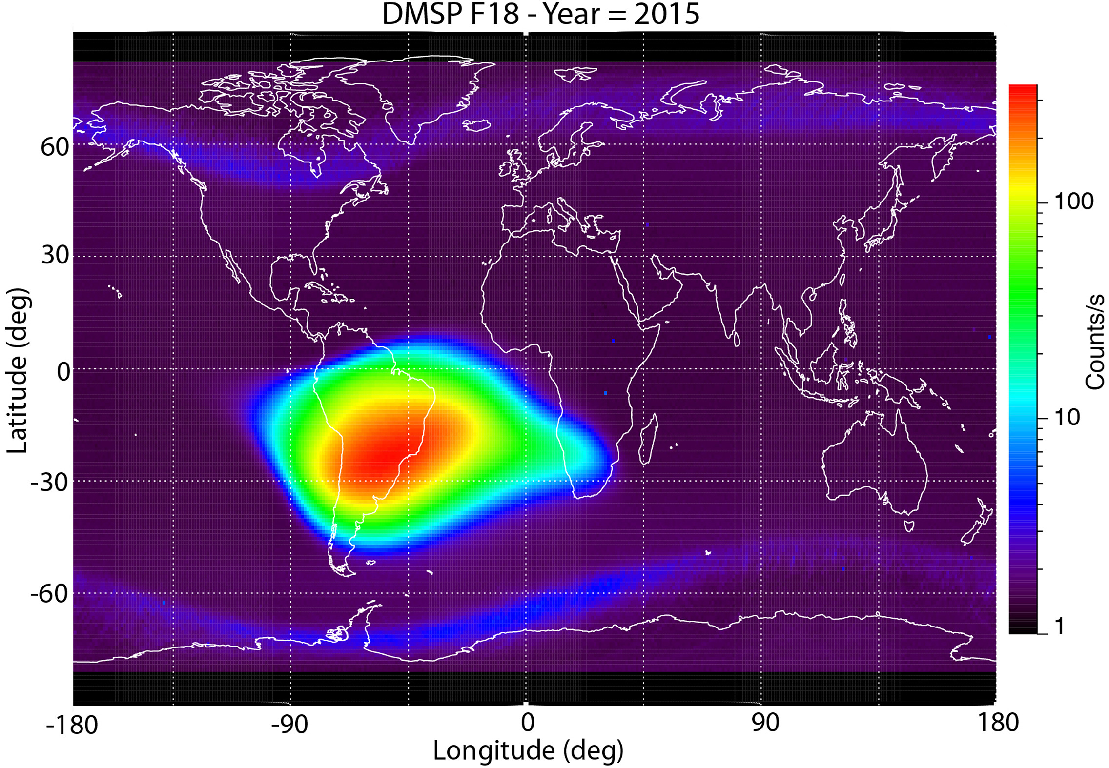
Jihoatlantická anomálie
200 km na povrchem
Převážně z elektronů a protonů
Posouvá se směrem na severozápad
O několik řádů vyšší radiace
Obr. 5 – Jihoatlantická anomálie
Zdroj: [4]

Slide 9
zdroje
[1]https://indico.esa.int/event/233/attachments/3219/4238/The__SpacePix_radiation_monitor-Matej_Vaculciak.pdf
[2] http://iopscience.iop.org/article/10.1088/1748-0221/13/12/C12017/pdf
[3] https://commons.wikimedia.org/wiki/File:Van_Allen_radiation_belt.svg
[4] https://www.sciencedirect.com/science/article/pii/S1364682617303887
[5] https://www.usys.ethz.ch/en/news-events/news/archive/2017/04/historischer-sonnensturm-ausgewertet.html [6] https://vesmir.cz/cz/casopis/archiv-casopisu/2014/cislo-12/jihoatlanticka-anomalie-vnitrniho-radiacniho-pasu-zeme.html
Děkuji za pozornost

